Slide 1
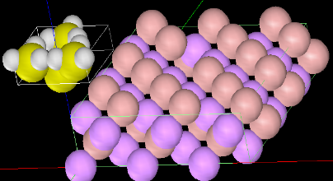
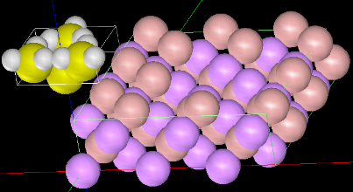
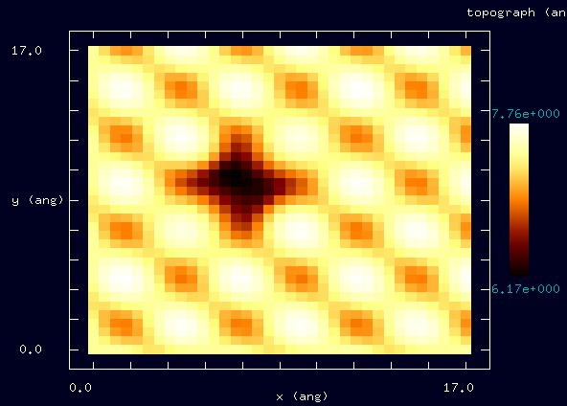
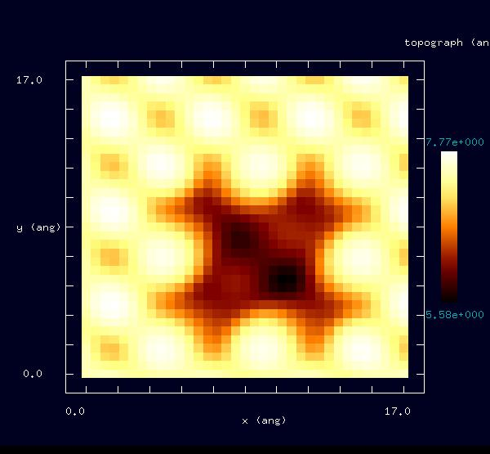
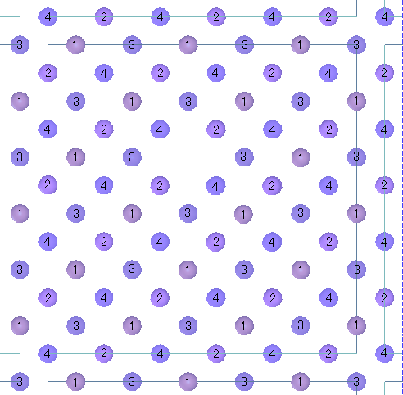
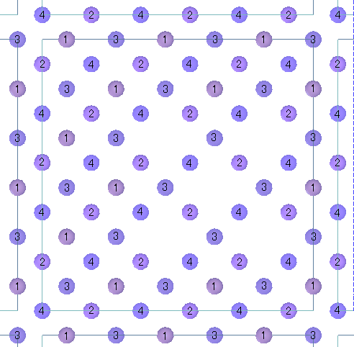
【DFTB】 GaAs(100)結晶表面の欠陥のconstant current STMシミュレーション
As
探針:Si₄H₉
試料:GaAs(100)表面の
最表面からGa原子を
1つ除去したモデル
As
探針:Si₄H₉
試料:GaAs(100)表面の
最表面からGa原子を
5つ除去したモデル
Ga
Ga
シミュレーション結果
constant current モード
電流値：
探針バイアス：
範囲：
10,000[nA]
1.0[V]
17.0[Å]×17.0[Å]
最表面からGa原子を5つ除去すると、第2層目のAs原子の凹凸が見える
Notes:
DFTB_ConstCurrentSTM_Inorganic_009a
DFTB_ConstCurrentSTM_Inorganic_009b
1

